Slide 1
PVB SOFTWARE DEVELOPER · MBO NIVEAU 4
Nexora
Zorgbegeleidingssysteem
Webapplicatie voor zorgbegeleiders en teamleiders — AVG-compliant, getest, gedocumenteerd.
Abdisamad
github.com/abii2024/nexora
Examenproject — mei 2026
Laravel 12 · PHP 8.4 · Pest v4
Notes:
Goedemorgen / goedemiddag. Mijn naam is Abdisamad en ik presenteer mijn afstudeerproject Nexora — een zorgbegeleidingssysteem voor beschermd wonen. Dit is mijn praktijkbeoordeling voor Software Developer MBO niveau 4. Vandaag laat ik zien hoe ik 16 user stories heb gerealiseerd in 4 sprints, getest met 360 Pest-tests die allemaal groen zijn, en hoe ik alle examen-werkprocessen B1, K1, K2, W3 en W5 in mijn project heb verwerkt. Ik neem jullie mee door wat Nexora is, het werkproces, een korte demo en mijn reflectie.

Slide 2
AGENDA
Wat ga ik laten zien
01
02
03
04
05
Project
Analyse (B1)
Realisatie (K1)
Overleg (K2)
Verbeteren & reflectie (W5 + W3)
Probleem · doelgroep · oplossing
Eisen · wireframes · ERD · use-cases
16 user stories in 3 blokken · tests
Samenwerking met PO Badreddine
Verbetervoorstellen + retro's per sprint
Nexora · PvB Software Developer N4 · Abdisamad
2 / 20
Notes:
Mijn presentatie heeft vijf blokken. Eerst het project: wat is Nexora en voor wie. Daarna het analyseren — eisen, ontwerp en planning. Het derde blok is de realisatie: ik loop de zestien user stories langs in drie functionele blokken met screenshots — authenticatie en teambeheer, cliëntdossiers, en urenregistratie. Vervolgens hoe ik samenwerk met mijn product owner Badreddine. Tot slot het verbetervoorstel dat is doorgevoerd plus mijn reflectie per sprint. Ik probeer rond de achttien minuten te blijven en eindig met ruimte voor vragen.

Slide 3
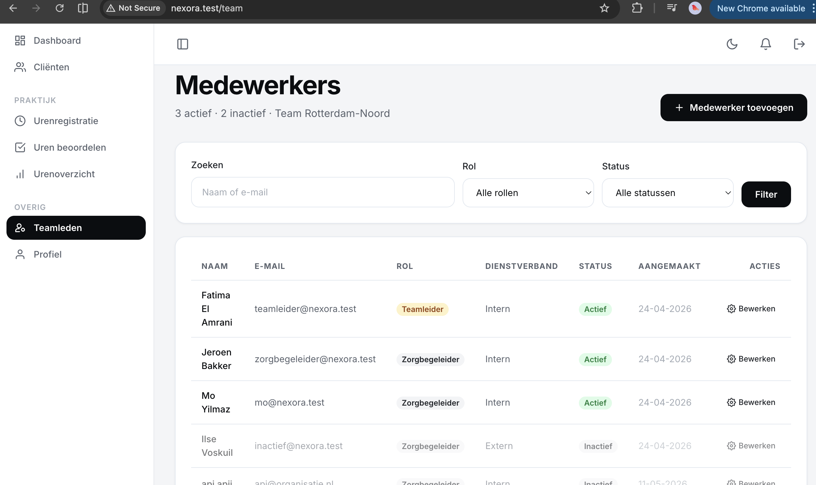
HET PROJECT
Wat is Nexora?
Nexora is een webapplicatie voor zorgorganisaties
Het ondersteunt zorgbegeleiders en teamleiders bij hun dagelijkse werk.
Vijf kern-functies:
• Cliëntdossiers beheren (persoonsgegevens, zorgtype, status)
• Begeleiders koppelen (primair · secundair · tertiair)
• Urenregistratie — van concept tot goedkeuring
• Teambeheer (medewerkers + rollen)
• Rolgebaseerde toegang via Policies + middleware
Medewerkersoverzicht — Nexora dashboard
Nexora · PvB Software Developer N4 · Abdisamad
3 / 20
Notes:
Nexora is een webapplicatie die zorgorganisaties helpt met beschermd wonen. Stel je een woongroep voor met twintig kwetsbare cliënten die elk een team van zorgbegeleiders om zich heen hebben. Die begeleiders moeten dagelijks uren registreren per cliënt, teamleiders moeten die uren goedkeuren, en alle persoonsgegevens moeten AVG-compliant worden bewaard. Nexora vangt dat in vijf kernfuncties: cliëntdossiers, begeleider-koppelingen, urenregistratie, teambeheer en rol-gebaseerde toegang. Rechts zie je het medewerkersoverzicht.

Slide 4
CONTEXT
Doelgroep, rollen en wettelijk kader
ZORGBEGELEIDER
TEAMLEIDER
Eigen caseload
Volledig beheer
Wat kan hij doen?
Alles wat zorgbegeleider kan + extra rechten:
• Inloggen + eigen profiel / wachtwoord beheren
• Eigen cliënten inzien (gefilterd door koppeling)
• Cliëntdossier bekijken (rol-gefilterd)
• Concept-uren aanmaken en bewerken per cliënt
• Uren indienen, terugtrekken, resubmit na afkeuring
• Medewerkers aanmaken, bewerken, (de)activeren
• Cliëntdossiers aanmaken, bewerken, archiveren
• Begeleiders koppelen — primair / secundair / tertiair
• Uren goedkeuren of afkeuren (met verplichte reden)
• Filter-rich urenoverzicht over hele organisatie
AVG
Wgbo
NEN 7510
art. 5 · 9 · 30 · 32
Bewaartermijn 20 jaar
Informatiebeveiliging zorg
Dataminimalisatie · bijzondere persoonsgegevens · verwerkingsregister · beveiliging
Medisch / zorg-dossier · recht op rectificatie en inzage
Leidraad voor authenticatie, autorisatie, audit-trail en versleuteling
Nexora · PvB Software Developer N4 · Abdisamad
4 / 20
Notes:
Er zijn twee gebruikersrollen in Nexora. Een zorgbegeleider mag inloggen, eigen cliënten inzien — gefilterd op koppeling — en voor die cliënten uren registreren. Een teamleider heeft alles wat een zorgbegeleider kan plus medewerkers en cliëntdossiers beheren, begeleiders koppelen, en uren goedkeuren of afkeuren. Dat rolonderscheid wordt afgedwongen via Laravel Policies én middleware — defense in depth. Onderaan zie je het wettelijk kader: AVG, Wgbo en NEN 7510.

Slide 5
30 CRITERIA · 6 CATEGORIEËN
Beoordelingskader: B1 · K1 · K2 · W3 · W5
B1
ANALYSEERT
K1
REALISEERT
K1
REALISEERT
Eisen, ontwerp & planning
Functionaliteit + bewijslast
Testen
12 criteria
3 criteria
4 criteria
eisen-wensen · user-stories · ERD · use-cases · wireframes
16 user stories · 18 PRs · 257 commits · 4 sprint-tags
360 Pest-tests · 953 asserts · per-US testplannen
K2
ONDERHOUDT
W5
VERBETERT
W3
REFLECTEERT
Overleg met PO
Verbetervoorstellen
Reflectie per sprint
3 criteria
5 criteria
3 criteria
Trello-activiteitenlog · sprint-reviews · PO-comments
VV-1, VV-2, VV-3 · US-17 (Resend) doorgevoerd
Per sprint +/− /→ op proces · PO · prestaties
Nexora · PvB Software Developer N4 · Abdisamad
5 / 20
Notes:
Mijn examen volgt het werkproces B1, K1, K2, W3 en W5. Dat is in totaal dertig criteria verdeeld over zes categorieën: analyseren, twee keer realiseren (functioneel en testen), overleg met de product owner, verbetervoorstellen en reflectie. Per categorie heb ik bewijs in de docs-folder van het GitHub-project. De rest van deze presentatie loopt deze zes pijlers af.

Slide 6
B1 · ANALYSEREN
Eisen & wensen — MoSCoW
MUST-HAVES
MUST · 16 eisen
Login, rollen, teambeheer, cliëntdossiers, uren-flow, wachtwoord-reset, profielbeheer.
SHOULD · 4 wensen
E-mailnotificaties (S01) · audit-log dossier (S02) · CSV-export uren (S03) · dashboard-widgets (S04).
COULD · 4 wensen
Bulk-goedkeuring · type-ahead filter · donker/licht thema · meertaligheid.
WON'T · 4 buiten scope
Native mobile app · salaris-koppelingen · SUWInet/ZorgMail · cliënt-portaal.
16
E01 t/m E16
Alle MUST haves zijn gerealiseerd.
Nexora · PvB Software Developer N4 · Abdisamad
6 / 20
Notes:
Ik heb alle eisen geprioriteerd via MoSCoW. Zestien Must-haves vormen de scope van het examen — allemaal afgerond. Should-haves zijn waardevolle uitbreidingen die ik bewust buiten de MVP heb gehouden, en die staan in mijn verbetervoorstellen. Could's zijn nice-to-have. Won't-haves zijn nadrukkelijk geen scope.

Slide 7
B1 · ANALYSEREN
Technische uitgangspunten
BACKEND
FRONTEND
DATABASE
PHP 8.4 + Laravel 12
Blade + Tailwind CSS v4
SQLite (dev / examen)
Modern PHP met strikte types · MVC-framework met ingebakken auth, validatie en CSRF.
Server-rendered — geen SPA-complexiteit · utility-first styling, consistent design.
Zero-config · productie-migratie naar PostgreSQL is triviaal.
ORM
TESTING
AUTORISATIE
Eloquent
Pest v4 + pest-plugin-laravel
Policies + Middleware
Mass-assignment via $fillable · relations · casts · query-builder.
Leesbaarder dan PHPUnit · RefreshDatabase trait · feature- en browser-tests.
Defense in depth — policy per resource + middleware per rol-groep.
CODE-STYLE
VERSIEBEHEER
LOKAAL HOSTEN
Laravel Pint (PSR-12)
Git + GitHub
Laravel Herd
Afgedwongen per commit · `vendor/bin/pint --dirty` als gate.
Feature-branches · 18 PRs · 4 sprint-tags · geen --force-push, geen --amend.
nexora.test · zero-config PHP + Node + DB.
Nexora · PvB Software Developer N4 · Abdisamad
7 / 20
Notes:
De techniek is bewust gekozen op vier criteria: bewezen ecosysteem, security-by-default, leesbare tests en simpel deploybaar. Laravel 12 met PHP 8.4 geeft CSRF-tokens, mass-assignment-bescherming en Policies out of the box. Blade en Tailwind houden de frontend server-rendered. Voor autorisatie pas ik defense in depth toe: Policies op resource-niveau én middleware op rol-niveau.

Slide 8
B1 · ANALYSEREN
16 user stories · 4 sprints
16
4
18
257
User stories
Sprints
Pull requests
Commits
Sprint 1 — Auth + team basis
Sprint 3 — Cliënt compleet + uren basis
US-01 Inloggen op Nexora
✓
US-09 Cliëntenoverzicht rol-gebaseerd
✓
US-02 Rolgebaseerde toegang
✓
US-10 Cliënt bewerken & archiveren
✓
US-03 Nieuwe zorgbegeleider aanmaken
✓
US-11 Concept-uren aanmaken & bewerken
✓
US-04 Medewerkersoverzicht (zoek + filter)
✓
US-12 Uren indienen & terugtrekken
✓
Sprint 2 — Team compleet + cliënt basis
Sprint 4 — Uren compleet + auth afronding
US-05 Teamlid bewerken (rol + dienstverband)
✓
US-13 Uren goedkeuren of afkeuren
✓
US-06 Teamlid deactiveren & heractiveren
✓
US-14 Urenoverzicht met filters
✓
US-07 Cliënt aanmaken met persoonsgegevens
✓
US-15 Wachtwoord vergeten & reset
✓
US-08 Cliënten koppelen aan begeleiders
✓
US-16 Profielbeheer
✓
Nexora · PvB Software Developer N4 · Abdisamad
8 / 20
Notes:
Zestien user stories in vier sprints van vier. Sprint 1 is auth en teambeheer, sprint 2 maakt teambeheer compleet en start cliëntdossiers, sprint 3 maakt cliëntdossiers compleet en start urenregistratie, sprint 4 sluit de uren-flow af samen met wachtwoord-reset en profielbeheer. Alle zestien afgevinkt. Achttien pull requests, tweehonderd zevenenvijftig commits. In de drie volgende slides loop ik per blok langs met screenshots.

Slide 9
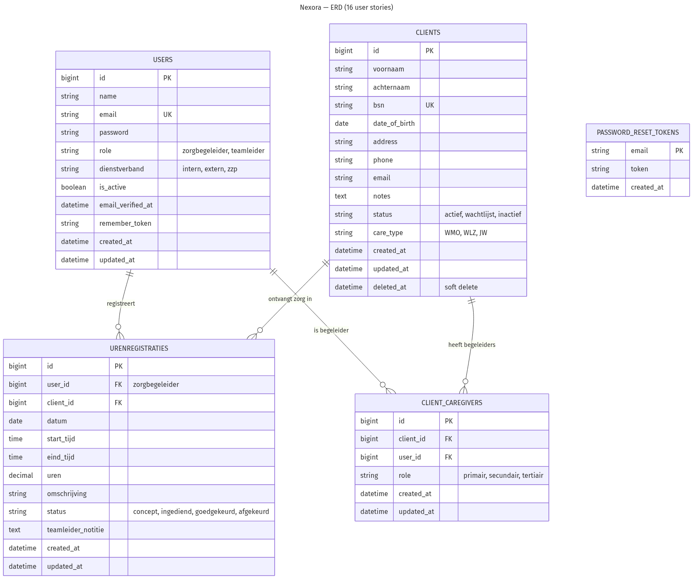
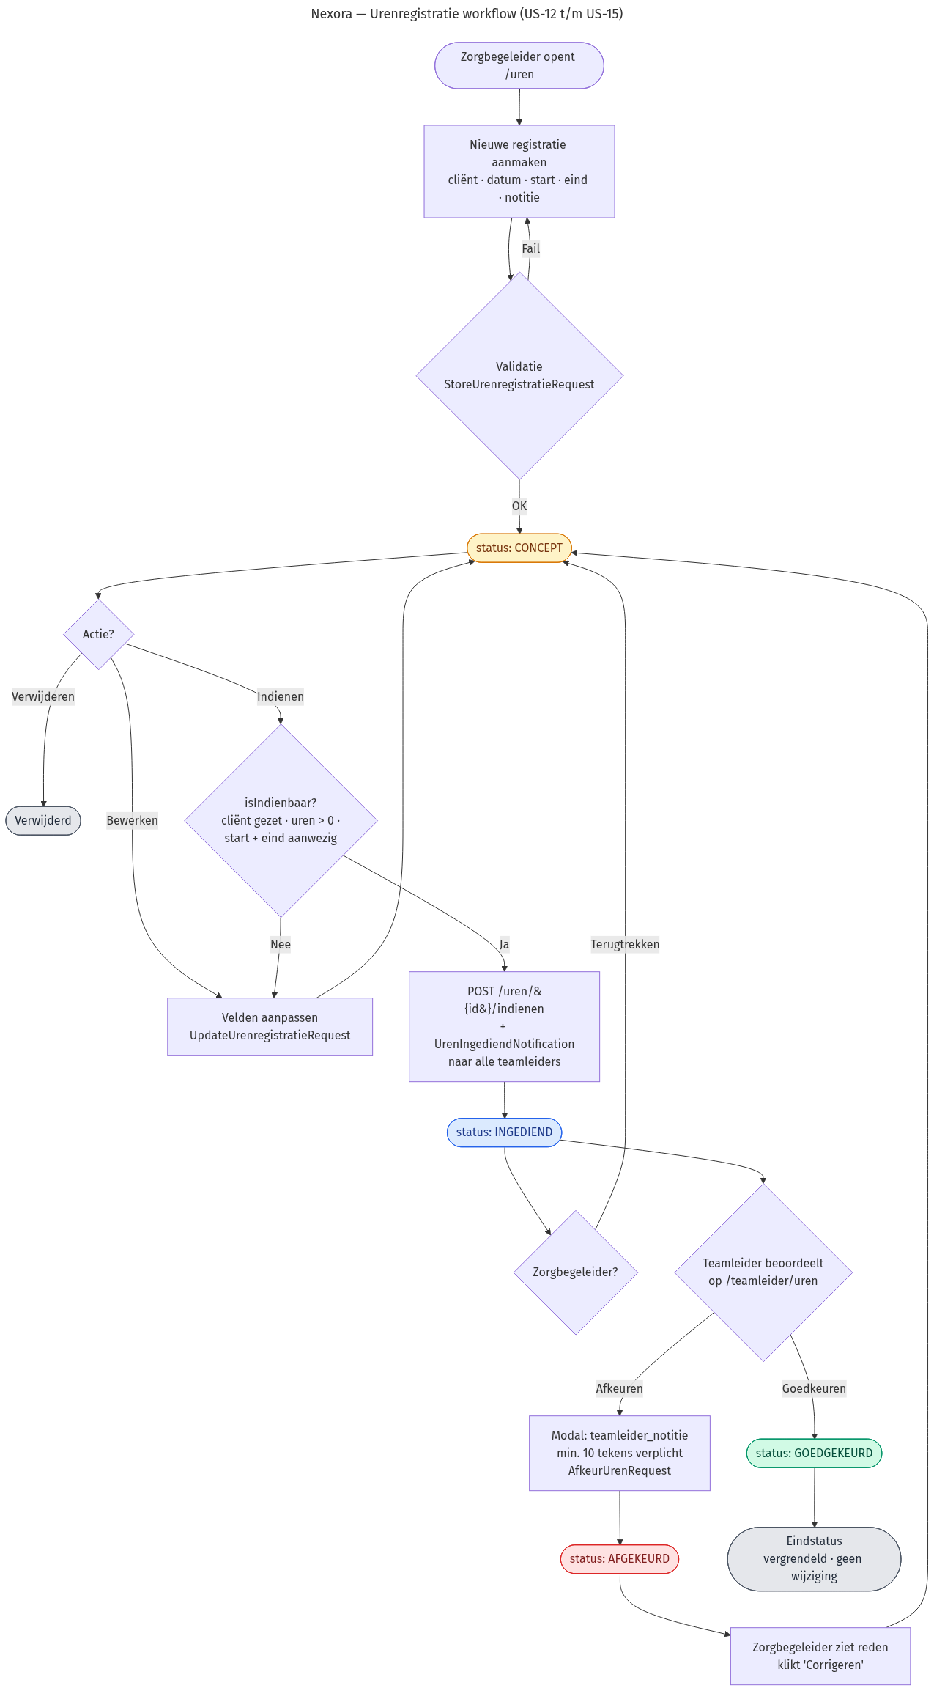
B1 · ANALYSEREN
Architectuur — ERD en workflow
DATAMODEL · ERD
PROCES · URENREGISTRATIE-FLOW
5 hoofdtabellen: users · clients · client_caregivers · urenregistratie · audit_logs
Concept → Ingediend → Goedgekeurd of Afgekeurd (US-11 t/m US-13)
Nexora · PvB Software Developer N4 · Abdisamad
9 / 20
Notes:
Het datamodel links toont vijf hoofdtabellen: users, clients, client_caregivers als koppeltabel, urenregistratie en audit_logs. Op de koppeltabel zit een partial unique index op DB-niveau — maximaal één primair en één secundair per cliënt. Rechts staat de uren-workflow: Concept → Ingediend → Goedgekeurd of Afgekeurd. Alle transities centraal in een service met allowed-matrix.

Slide 10
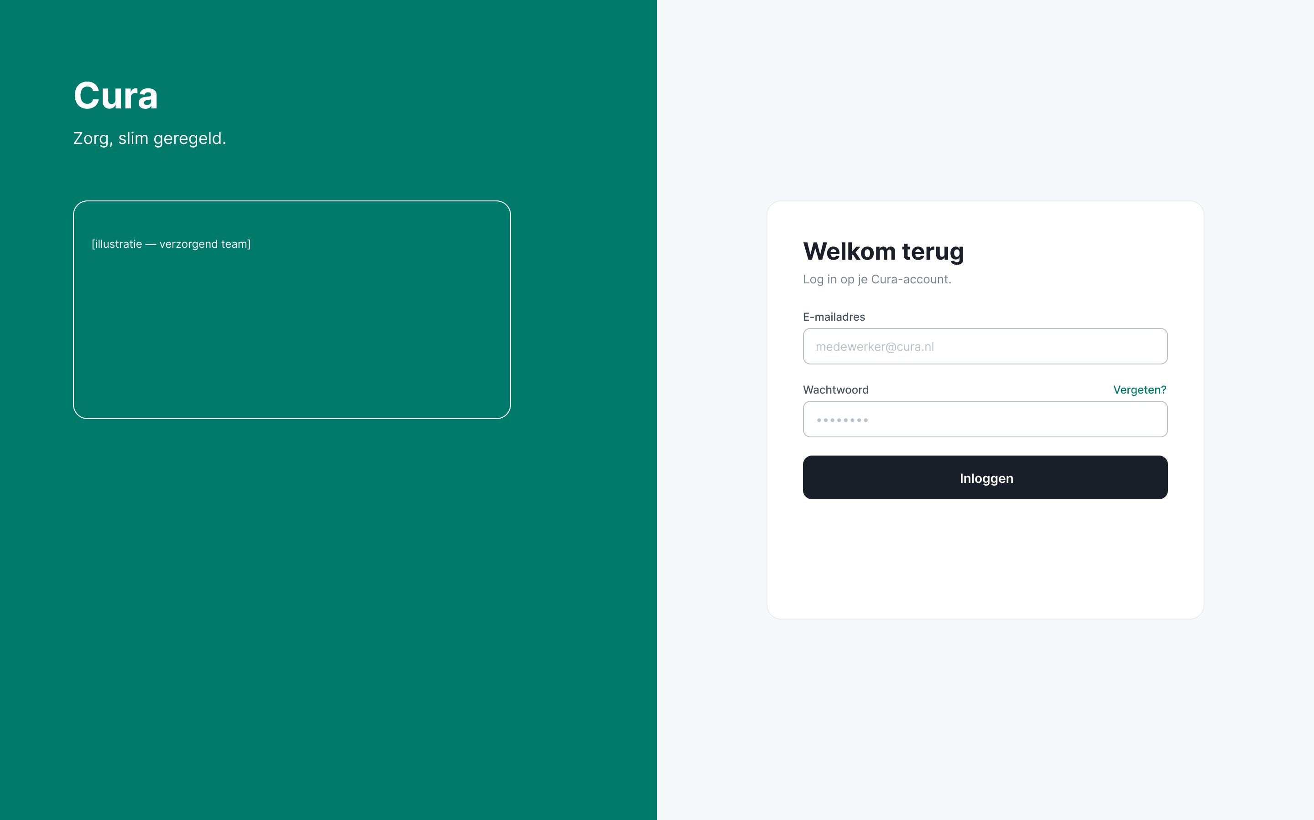
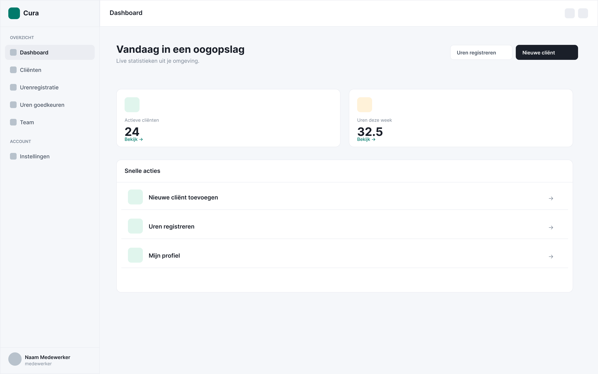
B1 · ANALYSEREN
Wireframes & sprint-aanpak
Wireframe — login (US-01)
SPRINT-WORKFLOW (per user story)
01
Sprint-planning — 4 US uit backlog naar sprint
02
Feature-branch — `feature/us0X-naam`
03
Code + Pest — TDD + handmatig testen
04
Pull request — self-review, merge naar `main`
05
Sprint-tag — annotated tag `sprint-N`
Wireframe — dashboard zorgbegeleider
ONTWERPDOCUMENT (3 deeldocumenten)
Verantwoorde verwerking
Gegevensbescherming
Beveiliging
Ethiek · rolscheiding · geen surveillance
AVG · dataminimalisatie · Wgbo
HTTPS · bcrypt · CSRF · NEN 7510
Nexora · PvB Software Developer N4 · Abdisamad
10 / 20
Notes:
Voordat ik begon te bouwen heb ik per pagina een wireframe gemaakt voor desktop en mobiel — links twee voorbeelden. Rechts staat mijn sprint-workflow in vijf stappen: planning, feature-branch, code en testen, pull request en sprint-tag. Ik gebruik nooit force-push of amend op gepushte commits — de Git-historie is leesbare bewijslast. Onderaan rechts: drie ontwerp-deeldocumenten voor ethiek, AVG en beveiliging.

Slide 11
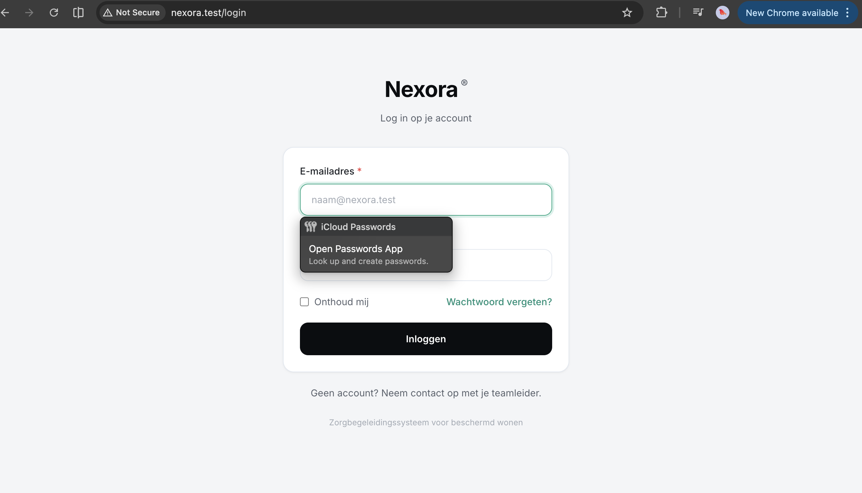
BLOK 1 · SPRINT 1 + START SPRINT 2 · 6 USER STORIES
Authenticatie + Teambeheer
USER STORIES IN DIT BLOK
US-01 · Login-scherm
US-01
Inloggen op Nexora
10 tests
US-02
Rolgebaseerde toegang (Policies + middleware)
26 tests
US-03
Nieuwe zorgbegeleider aanmaken
15 tests
US-04
Medewerkersoverzicht (zoek + filter)
19 tests
US-05
Teamlid bewerken (rol + dienstverband)
16 tests
US-06
Teamlid deactiveren & heractiveren
19 tests
KEY TECHNICAL POINTS
US-04 · Medewerkersoverzicht met zoek + filter
• Defense in depth — Policies per resource + middleware per rol-groep
• Login: rate-limit (5/60s) + user-enumeration-protection + session-regeneratie
• Audit-logs via UserService::updateWithAudit (AVG art. 30) vanaf US-05
• Self-demotion guard — teamleider kan zichzelf niet ontmachtigen
• Runtime sessie-invalidatie bij deactiveren (CheckActiveUser middleware)
• 105 Pest-tests · 295 asserts · alle 6 US's PASS
Nexora · PvB Software Developer N4 · Abdisamad
11 / 20
Notes:
Blok 1: authenticatie en teambeheer — zes user stories. US-01 is inloggen met rol-gebaseerde redirect. US-02 is mijn security-kern: defense in depth — Policies per resource én middleware per rol-groep, een zorgbegeleider die /team opent krijgt 403. US-03 voor aanmaken, US-04 voor het overzicht met zoek en filter. In sprint 2 ronden US-05 en US-06 het teambeheer af met bewerken en (de)activeren. Belangrijke security-features: rate-limiting vanaf US-01, user-enumeration-protection, audit-logs voor AVG-traceerbaarheid, en een self-demotion guard die voorkomt dat een teamleider zichzelf ontmachtigt. Honderd-vijf Pest-tests dekken dit blok.

Slide 12
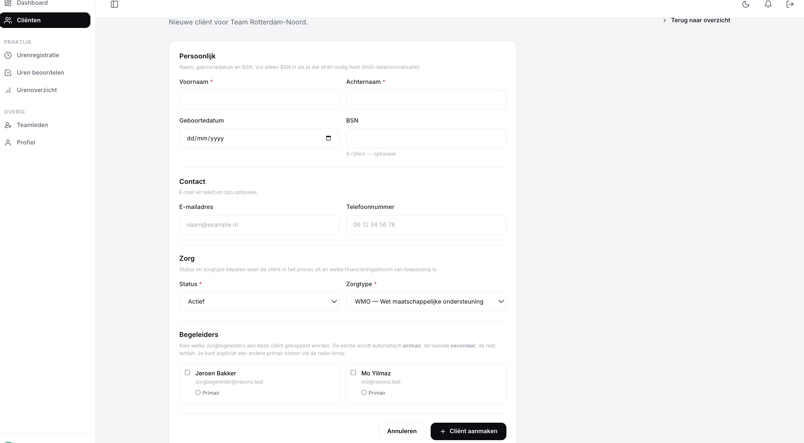
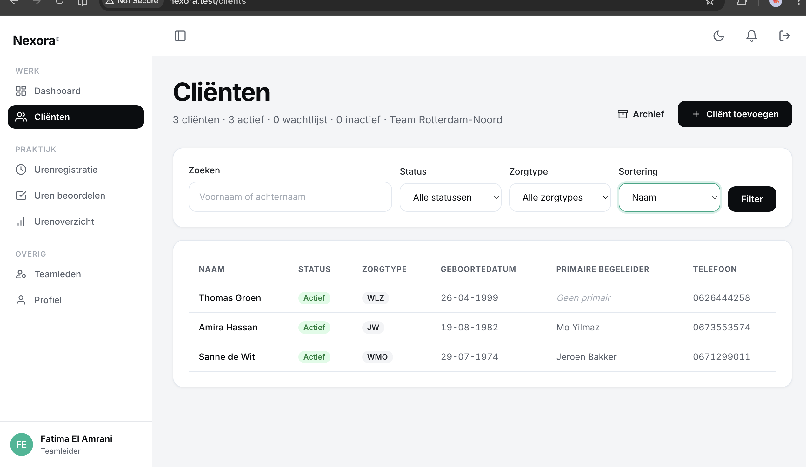
BLOK 2 · SPRINT 2 + SPRINT 3 · 4 USER STORIES
Cliëntdossiers + Begeleider-koppelingen
USER STORIES IN DIT BLOK
US-07 · Cliënt aanmaken met persoonsgegevens
US-07
Cliënt aanmaken met persoonsgegevens
21 tests
US-08
Cliënten koppelen (primair/secundair/tertiair)
29 tests
US-09
Cliëntenoverzicht rol-gebaseerd + filter
27 tests
US-10
Cliënt bewerken & archiveren (soft delete)
31 tests
KEY TECHNICAL POINTS
• Drie rol-niveaus per cliënt: primair · secundair · tertiair
• Partial unique index op DB-niveau (max 1 primair + 1 secundair per cliënt)
• Zorgtypes: WMO · WLZ · Jeugdwet — Form Request validatie
• Rol-gefilterd overzicht — zorgbegeleider ziet alleen eigen caseload
• Soft-delete via Eloquent SoftDeletes + apart 'archief'-tab
• N+1-regressietest via DB::listen op alle lijst-endpoints
• 108 Pest-tests · 286 asserts — alle 4 US's PASS
US-09 · Cliëntenoverzicht (rol-gefilterd)
Nexora · PvB Software Developer N4 · Abdisamad
12 / 20
Notes:
Blok 2: cliëntdossiers — vier user stories die het hart van Nexora vormen. US-07 voor aanmaken met persoonsgegevens en zorgtype WMO, WLZ of Jeugdwet. US-08 voor het koppelen van begeleiders in drie rollen: primair, secundair en tertiair — met op database-niveau een partial unique index die afdwingt dat er maar één primair en één secundair kan zijn. Dat is een harde DB-constraint, geen application-level validatie. US-09 toont het overzicht — rol-gefilterd zodat zorgbegeleiders alleen hun eigen caseload zien. US-10 voegt bewerken en archiveren toe via soft-delete. Op alle lijst-endpoints heb ik een N-plus-één-regressietest via DB-listen. Honderd-acht Pest-tests dekken dit blok.

Slide 13
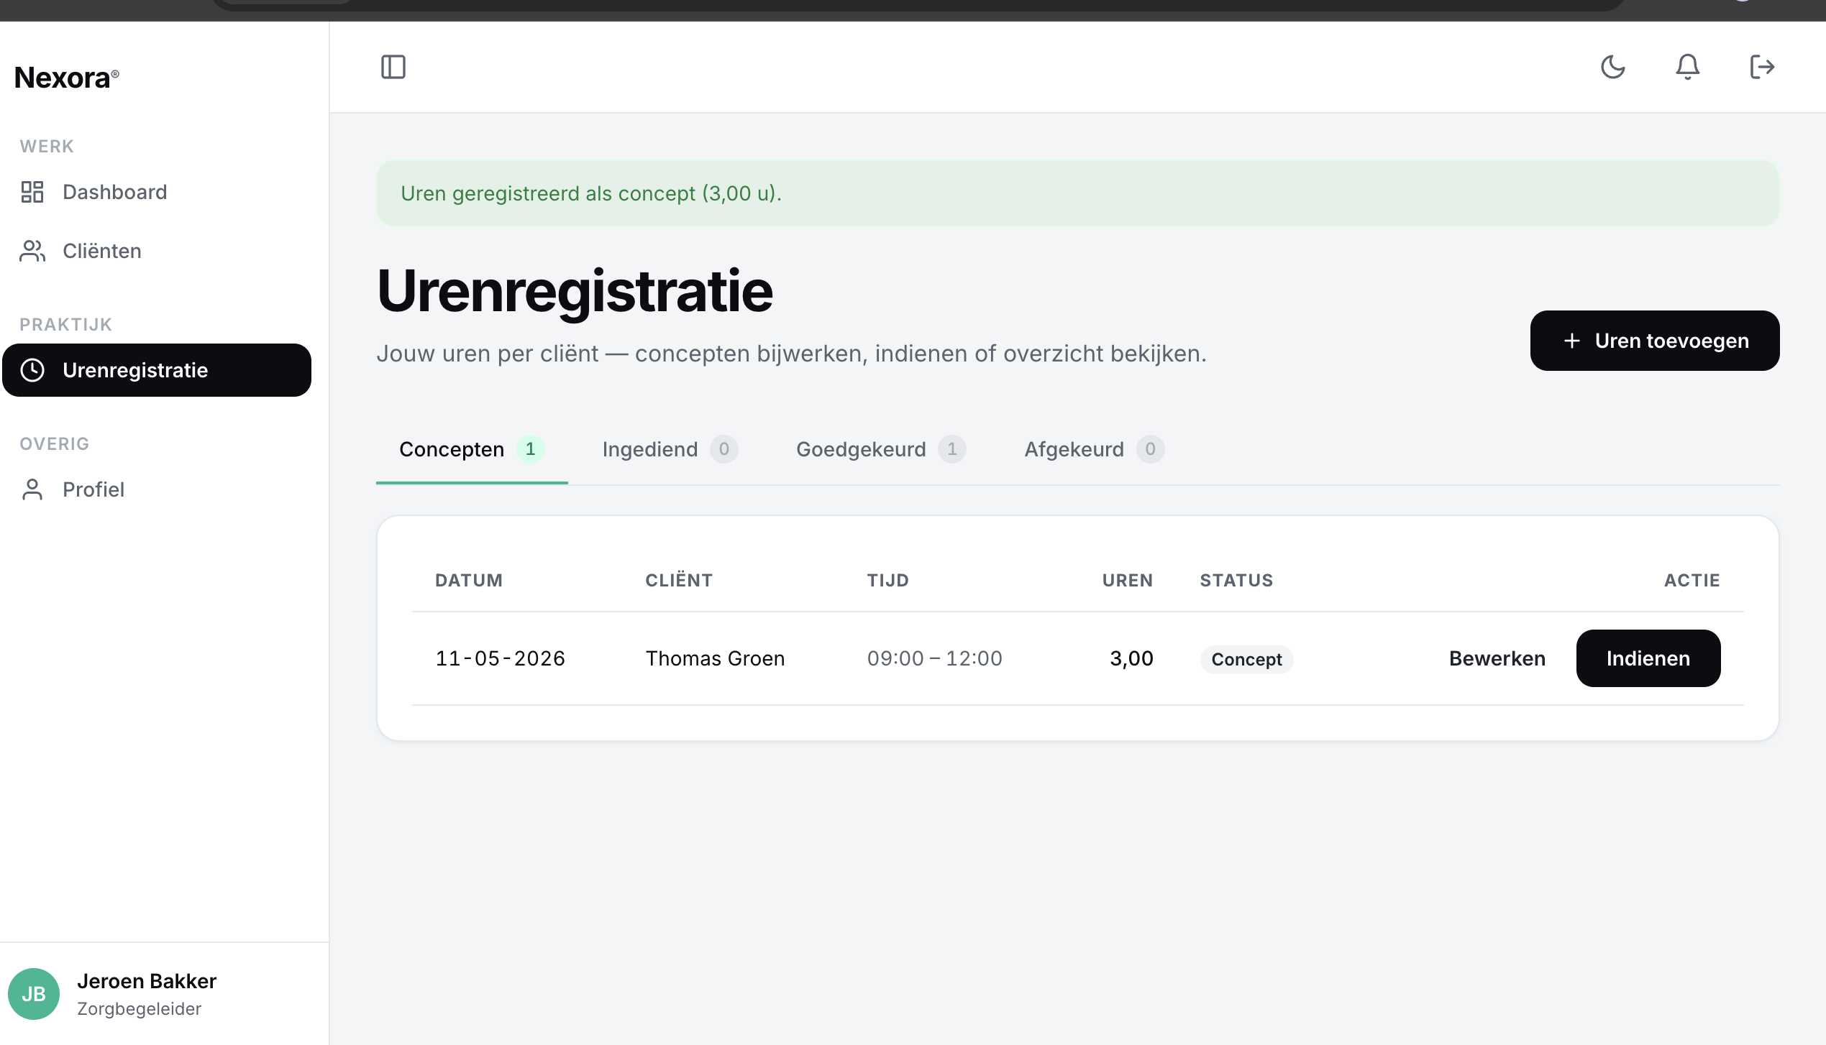
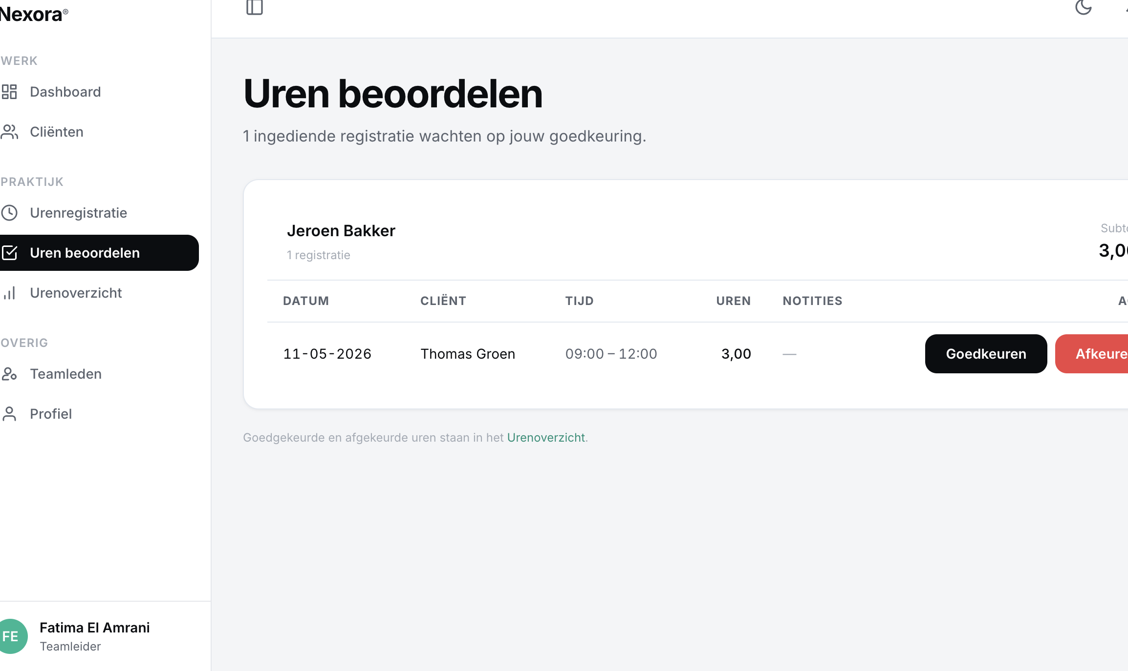
BLOK 3 · SPRINT 3 + SPRINT 4 · 6 USER STORIES
Urenregistratie + Auth-afronding
USER STORIES IN DIT BLOK
US-11 · Concept-uren aanmaken
US-11
Concept-uren aanmaken & bewerken
28 tests
US-12
Uren indienen + terugtrekken + resubmit
31 tests
US-13
Uren goedkeuren of afkeuren (teamleider)
27 tests
US-14
Urenoverzicht met filters (status/wk/medew.)
22 tests
US-15
Wachtwoord vergeten & reset (60 min token)
16 tests
US-16
Profielbeheer + wachtwoord wijzigen
21 tests
KEY TECHNICAL POINTS
US-13 · Uren beoordelen (teamleider)
• State-machine: Concept → Ingediend → Goedgekeurd / Afgekeurd
• UrenregistratieService::transition() met centrale allowed-matrix
• Status-tabs via URL — shareable, werkt zonder JavaScript
• Afkeuren vereist reden (min. 10 chars), reset bij resubmit
• Wachtwoord-reset: signed URL, single-use, 60 min geldig
• Mass-assignment-probes op role / is_active / team_id
• US-17 (Resend) toegevoegd na PO-feedback op US-15
• 145 Pest-tests · 372 asserts — alle 6 US's PASS
Nexora · PvB Software Developer N4 · Abdisamad
13 / 20
Notes:
Blok 3: urenregistratie en auth-afronding — zes user stories. US-11 voor concept-uren aanmaken, US-12 voor indienen, terugtrekken en resubmit na afkeuring. Alle transities zitten in één centrale service met een allowed-matrix, zodat US-13 — goedkeuren en afkeuren door de teamleider — daarop kon voortbouwen zonder de matrix te wijzigen. Open/Closed-principe. Status-tabs werken via URL, dus shareable en JavaScript-vrij. US-14 voegt een filter-rich urenoverzicht toe voor de teamleider. US-15 is de wachtwoord-reset met signed URL, geldig voor 60 minuten en single-use. US-16 is profielbeheer. In sprint 4 heb ik daarnaast mass-assignment-probes toegevoegd op kritieke velden zoals role en is_active. Honderd-vijfenveertig Pest-tests dekken dit blok.

Slide 14
K1 · REALISEREN
Tests + Git-bewijslast
PEST-TESTS · ALLEMAAL GROEN
18
257
360
953
Pull requests
Commits
Allemaal gemerged
Met scope-prefix
4
0
tests
asserts
Sprint-tags
Force-pushes
Sprint 1: 70 · Sprint 2: 85 · Sprint 3: 117 · Sprint 4: 86
sprint-1 t/m sprint-4
Geen --amend op pushed
TESTAANPAK PER USER STORY
• Pest feature-tests met `RefreshDatabase` — minstens 1 happy-path én 1 unhappy-path per acceptatiecriterium
• Per US een eigen testbestand: `tests/Feature/US-01.php` t/m `US-16.php`
• Handmatige browser-tests met checklist per rol · testplan-doc per US in /docs/testplan/US-NN.md
• Verificatie: `php artisan test --compact` → 0 failures
Nexora · PvB Software Developer N4 · Abdisamad
14 / 20
Notes:
Mijn testen zijn het hardste bewijs dat het werkt. Driehonderd zestig Pest-tests, negenhonderd drieënvijftig asserts, allemaal groen. Per user story minstens één happy-path én één unhappy-path per acceptatiecriterium. Rechts: achttien pull requests gemerged, tweehonderd zevenenvijftig commits met scope-prefix, vier annotated sprint-tags en nul force-pushes. Verifieren met één commando: php artisan test --compact.

Slide 15
K2 · OVERLEGGEN
Samenwerking met PO Badreddine
Overlegstructuur
• Dagelijkse check-ins (Zoom + in persoon)
• Sprint-reviews aan einde van elke sprint (4×)
• Sprint-retrospectives (solo, vastgelegd)
• Ad-hoc PO-feedback via Trello-comments
• Trello-update werkdagelijks (asynchroon)
Vastlegging van afspraken
• Trello-bord — kaarten met AC's + tijdsinschatting
• Definition of Done — 10 criteria per US
• PO-comments blijven zichtbaar op de Trello-kaart
GESLOTEN FEEDBACK-LOOP
Van PO-comment tot werkende feature
"Graag een gmail-account opvoeren om te testen of het reset-mailtje aankomt. Kijk naar SendGrid of Resend."
— PO-comment Badreddine op US-15
1 PO-comment op Trello-kaart US-15
2 US-17 aangemaakt op sprint backlog
3 Resend geïntegreerd · DoD-checklist uitgebreid
4 Test-mail aangekomen in echte Gmail-inbox
Doorlooptijd: 1 werkdag.
Nexora · PvB Software Developer N4 · Abdisamad
15 / 20
Notes:
Mijn product owner is Badreddine. Dagelijkse check-ins, sprint-reviews aan einde van elke sprint, en asynchroon via Trello. Het Trello-activiteitenlog toont objectief dat hij alle zestien kaarten zelf van 'ready for review' naar 'done' heeft verplaatst. Rechts een concreet voorbeeld van een gesloten feedback-loop: zijn comment op US-15 leidde binnen één werkdag tot US-17 met testmail aangekomen in een echte Gmail-inbox.

Slide 16
W5 · VERBETERT
Verbetervoorstellen → US-17 doorgevoerd
VERBETERVOORSTELLEN
VV-1 · Externe-flow-validatie opnemen in DoD
Mail-, webhook- en betalingsflows handmatig testen in échte omgeving — niet alleen automated tests.
VV-2 · Backed-enums vanaf model-start
Bij vast vocabularium (status, type, rol) direct een backed enum — geen stringly-typed start.
VV-3 · Halverwege-demo's bij UI-formulieren
Vijf-minuten tussentijdse demo aan PO bij US's met formulieren — voorkomt rework.
Doorgevoerd: US-17 · Resend-integratie
4 uur · Should-have · `MAIL_MAILER=resend` · seeders aangepast · test-mail aangekomen in Gmail-inbox.
3
VV-1 · VV-2 · VV-3
Op basis van testresultaten, PO-feedback en retrospective.
Nexora · PvB Software Developer N4 · Abdisamad
16 / 20
Notes:
Drie verbetervoorstellen op basis van testresultaten, PO-feedback en retrospectives. VV-1: externe-flow-validatie in de DoD — een groene Pest-test bij een mail-flow betekent niet dat het in productie werkt. VV-2: backed enums vanaf model-start. VV-3: halverwege-demo's bij UI-formulieren. US-17 is direct doorgevoerd: complete Resend-integratie, vier uur, testmail aangekomen in echte Gmail-inbox.

Slide 17
W3 · REFLECTEERT (1 VAN 3)
Reflectie — het proces
+
Wat ging goed
−
Wat kan beter
→
Wat ga ik anders doen
• Pest-first vanaf US-01 — geen post-merge bugfixes
• Design-system eerst geport — sprint-1 visueel consistent
• Scoped commit-prefixes (feat/test/docs/chore)
• State-machine voor uren — sprint 4 bouwt erop voort
• Testbestandnamen pas in sprint 2 omgenoemd naar US-XX
• Stringly-typed enums in sprint 3 (later refactor)
• Mail-flow US-15 niet end-to-end gevalideerd
• Docs-batch werkte slecht voor externe afhankelijkheden
• DoD uitbreiden met 'gevalideerd in echte omgeving'
• Backed enums vanaf de start, niet halverwege
• Code- + docs- + validatie-tasks op elke Trello-kaart
• Route-volgordeproblemen via expliciete tests vangen
Nexora · PvB Software Developer N4 · Abdisamad
17 / 20
Notes:
Eerste reflectie-as: het proces. Wat ging goed: Pest-first vanaf US-01, design-system eerst geport, scoped commit-prefixes, en de uren-state-machine zit zo netjes in een service dat sprint 4 erop kon voortbouwen. Wat beter kan: testbestand-naming, stringly-typed enums in sprint 3, en de mail-flow niet end-to-end gevalideerd. Wat ik anders ga doen: DoD uitbreiden met externe-flow-validatie en backed enums vanaf de start.

Slide 18
W3 · REFLECTEERT (2 VAN 3)
Reflectie — samenwerking met PO
+
Wat ging goed
−
Wat kan beter
→
Wat ga ik anders doen
• PO accepteerde alle 16 kaarten zelf (Trello-log)
• PO-feedback op US-15 binnen 1 dag opgevolgd (US-17)
• Trello-comments als asynchrone communicatie
• Sprint-reviews met live-demo per sprint
• Twijfels niet altijd direct op de Trello-kaart gevraagd
• Weinig tussentijdse demo's tijdens een sprint
• Ideeën voor uitbreidingen niet meteen op backlog
• DoD-detectie deels door PO i.p.v. door mij vóór review
• Elke 'ja-tenzij'-twijfel als Trello-comment vóór bouwen
• Bij UI-formulieren: 5-min Zoom-demo halverwege
• Backlog-ideeën meteen als kaart op idee-label
• Externe-afhankelijkheden-checklist vóór review
Nexora · PvB Software Developer N4 · Abdisamad
18 / 20
Notes:
Tweede reflectie-as: samenwerking met de PO. Wat ging goed: hij heeft alle zestien kaarten zelf naar done verplaatst, zijn feedback op US-15 leidde binnen één dag tot US-17. Wat beter kan: bij twijfel over een AC bouwde ik soms door in plaats van vragen, en ik gaf te weinig tussentijdse demo's. Wat ik anders ga doen: elke ja-tenzij-twijfel direct op de Trello-kaart, en bij UI-formulieren een vijf-minuten tussentijdse Zoom-demo.

Slide 19
W3 · REFLECTEERT (3 VAN 3)
Reflectie — eigen prestaties
+
Wat ging goed
−
Wat kan beter
→
Wat ga ik anders doen
• 100% van 16 user stories opgeleverd in 4 sprints
• Security-by-default vanaf US-01 (rate-limit, mass-assign)
• Self-demotion guard proactief toegevoegd in US-05
• Snelle response op PO-feedback (US-17 in 4 uur)
• Onderschatte planning sprint 1 (3 vs werkelijke 4 US)
• Lange code-sessies → typo-commits (`teamleidder`)
• Blind vertrouwen op Pest-test bij externe mail-flow
• Tijdsinschatting per US niet consistent op Trello
• Uren-schatting per US op de Trello-kaart bij start
• Pomodoro-pauzes (focus 25 / pauze 5)
• Externe SaaS-docs lezen vóór code (free-tier limits)
• Per US zowel code- als docs- als validatie-tasks
Nexora · PvB Software Developer N4 · Abdisamad
19 / 20
Notes:
Derde reflectie-as: eigen prestaties. Wat ging goed: alle zestien user stories binnen vier sprints, security vanaf US-01, en op PO-feedback heb ik binnen vier uur US-17 opgeleverd. Wat beter kan: onderschatte planning, te lange code-sessies, en blind vertrouwen op een groene Pest-test bij de mail-flow. Wat ik anders ga doen: uren-schatting per US, Pomodoro-pauzes, en eerst provider-docs lezen voor externe SaaS.

Slide 20
CONCLUSIE · PROJECT COMPLEET
16/16
360
953
18
4
User stories opgeleverd
Pest-tests groen
Asserts groen
Pull requests gemerged
Sprints + git-tags
Alle 6 examen-categorieën gedekt · B1 · K1 · K2 · W3 · W5
Documentatie volledig · Tests groen · PO heeft alle US's geaccepteerd
Vragen?
github.com/abii2024/nexora
Notes:
Tot zover. In samenvatting: zestien van zestien user stories opgeleverd, driehonderd zestig Pest-tests met negenhonderd drieënvijftig asserts allemaal groen, achttien pull requests gemerged en vier sprints afgesloten met annotated git-tags. Alle zes examen-categorieën zijn afgedekt met bewijs in de docs-folder. De PO heeft alle user stories zelf geaccepteerd en zijn feedback op US-15 leidde tot een directe doorvoering via US-17. Ik heb nog tijd voor vragen. Dank voor jullie aandacht.

